Slide 1
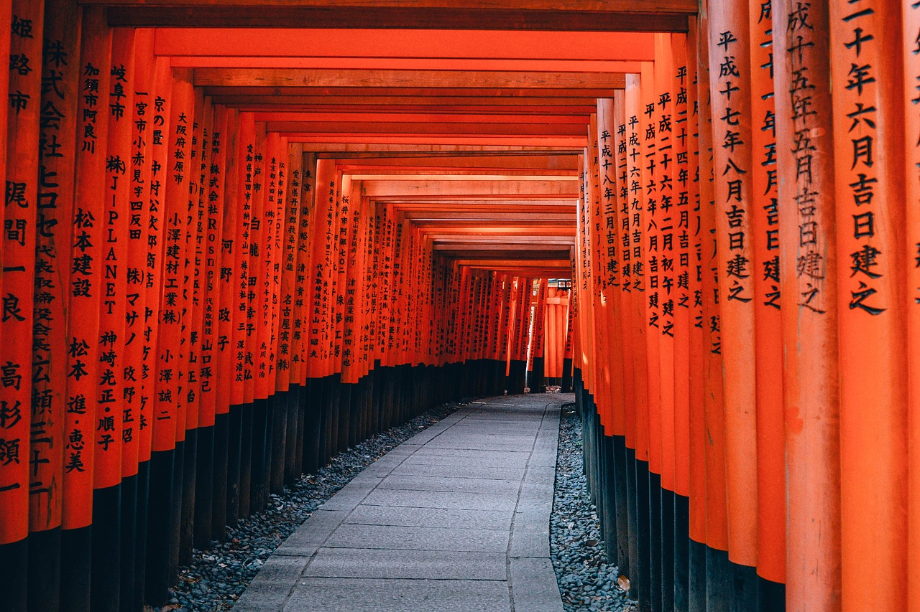
CES Japanese
日本語
Beginners Class
Session 11

Slide 2
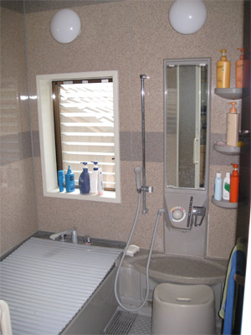
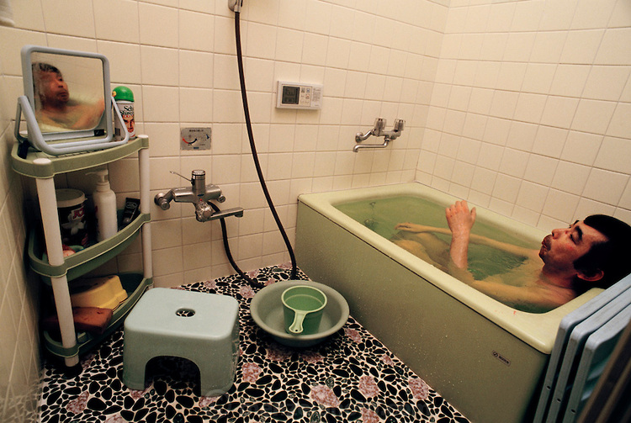
Today’s Journey
Review
Directions
Conbini
Conversation

Slide 3
“Prepositions”
まえ
まえ in front of
mae
うしろ behind
ushiro
うしろ
うえ above
ue
した under
shita
うえ
した
そと outside
soto
なか inside
naka
そと
なか
となり next to
tonari
ちかく near
chikaku
となり
ちかく

Slide 4
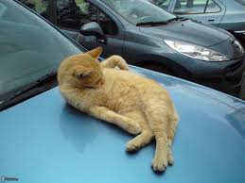
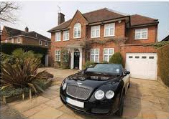
Q. ねこ は どこ に いますか。
wa doko imasu ka
くるま の うえ に います。
no ue imasu
Q. くるま は どこ に ありますか。
wa doko arimasu ka
うち の まえ に あります。
no mae arimasu

Slide 5
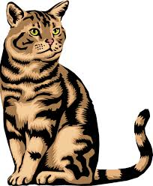
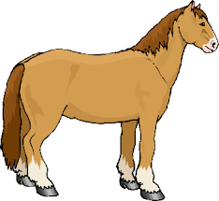
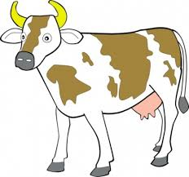
Q. OO wa doko ni imasu ka?
ねこ 猫
うま 馬
いぬ 犬
うし 牛

Slide 6
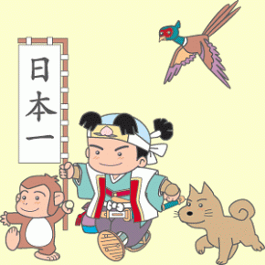
A little break…
日本の生活
にほん の せいかつ
nihon no seikatsu

Slide 7
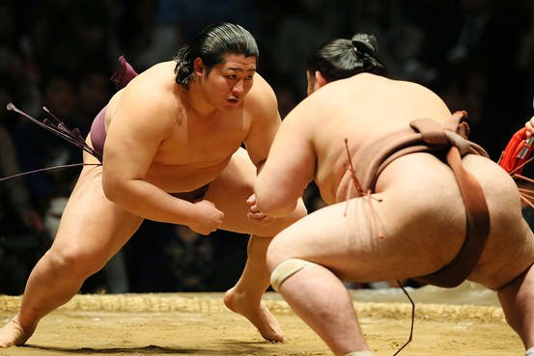
Sumo

Slide 8
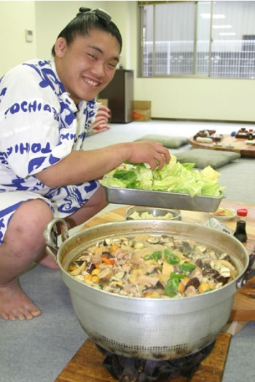
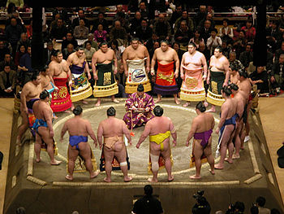
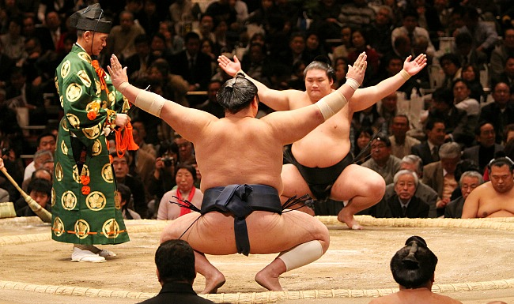
Sumo
chonmage
Wrestlers (rikishi):
Ranks
Origins
Traditions
Yokozuna
Ozeki
Sekiwake
Komusubi
Maegashira
mawashi
chanko nabe
Notes:
Sekitori: ranked juuryou or higher
Rikishi: powerful man

Slide 9
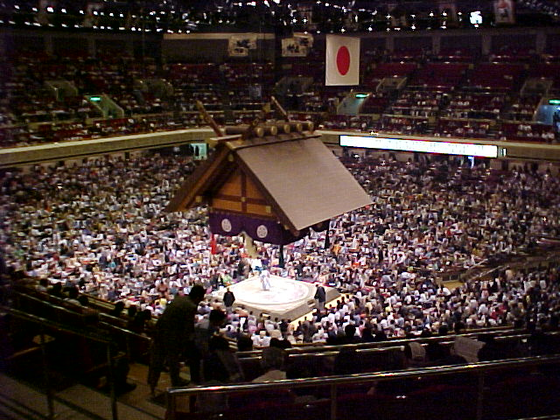
Sumo
Tournaments (basho)
Six per year
15 days
Winning record (kachikoshi)

Slide 10
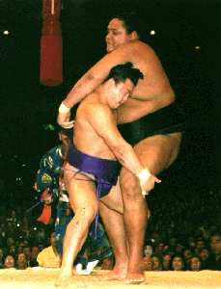
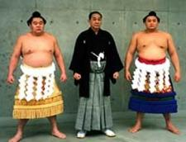
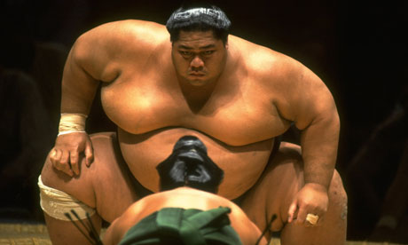
Sumo

Slide 11
Sumo
Mainoumi (98 kg) vs Akebono (200 kg)
https://www.youtube.com/watch?v=UitleEy3EzA
More information: http://www.sumo.or.jp/en/

Slide 12
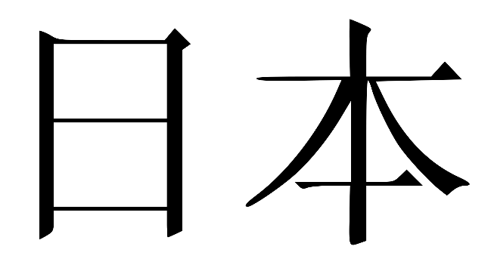
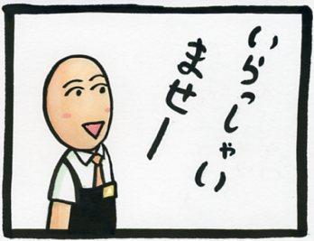
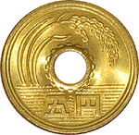
Shopping in Japan
で
します
かいもの
https://www.youtube.com/watch?v=uU1wOFD_CPk
Notes:
https://www.youtube.com/watch?v=fL4_ovzdPd8
https://www.youtube.com/watch?v=7egBTkMQP4E
https://www.youtube.com/watch?v=sR78qspbzvM

Slide 13
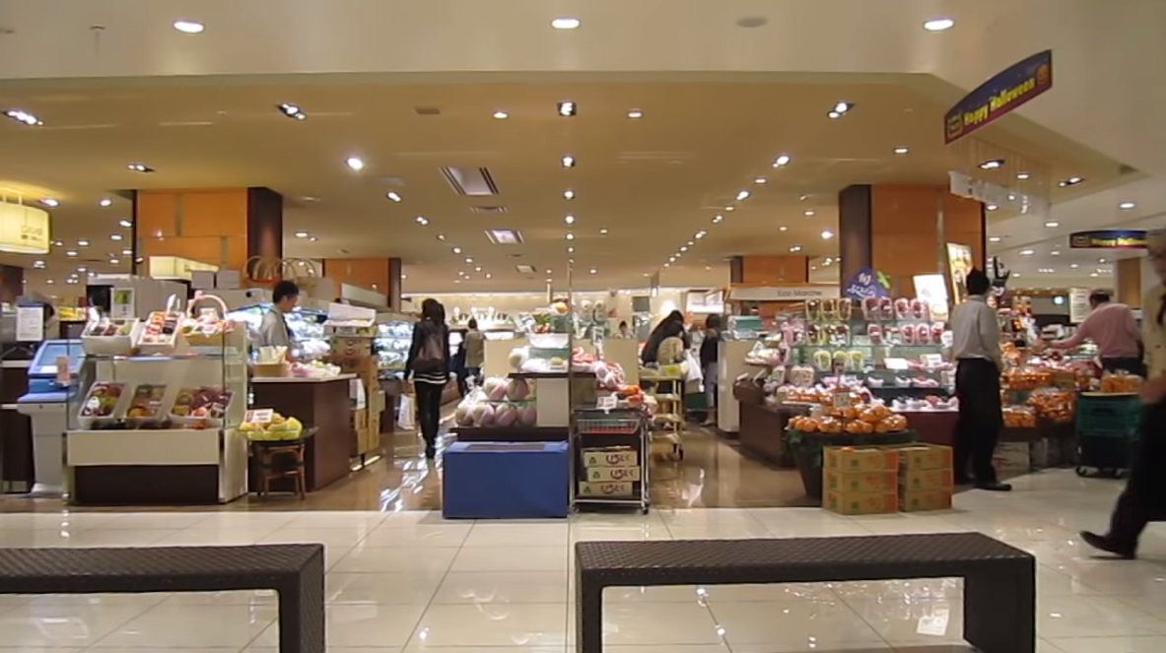
Irasshaimase!!
https://www.youtube.com/watch?v=sR78qspbzvM
https://www.youtube.com/watch?v=7egBTkMQP4E
Notes:
https://www.youtube.com/watch?v=fL4_ovzdPd8
https://www.youtube.com/watch?v=7egBTkMQP4E
https://www.youtube.com/watch?v=sR78qspbzvM

Slide 14
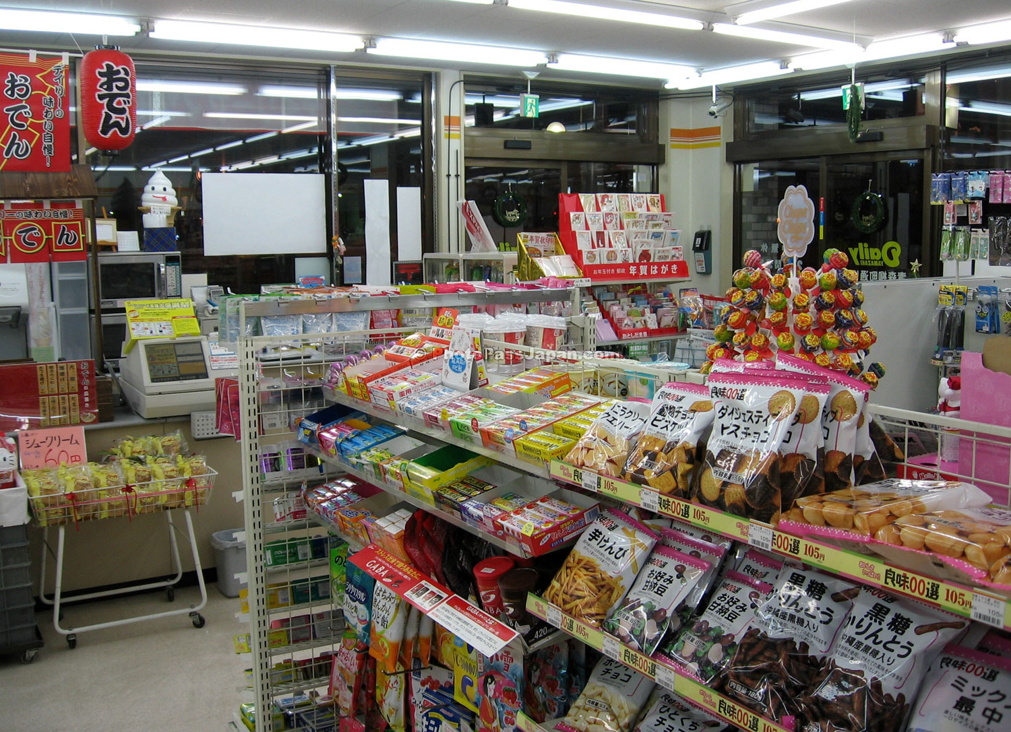
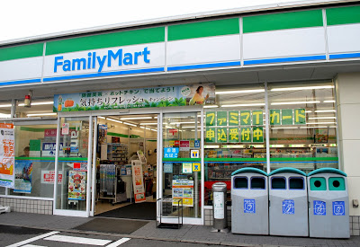
コンビニ
に いきましょう！
ikimashō = Let’s go!

Slide 15
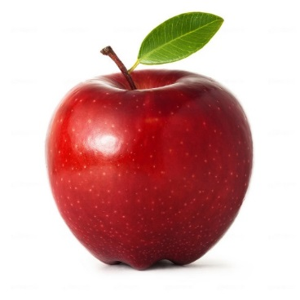
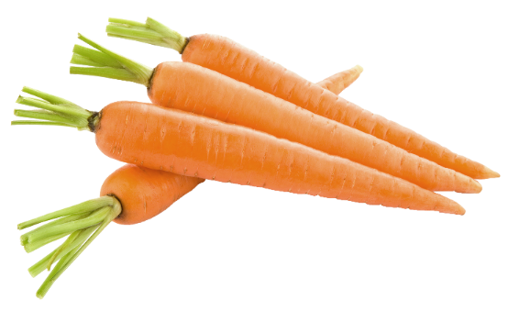
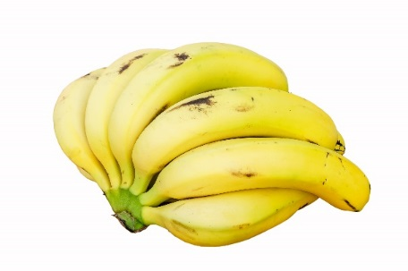
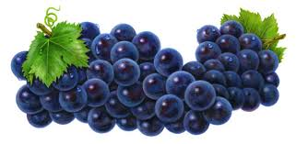
A: いらっしゃいませ !!!
A: irasshaimaseeeeeeeeee!!!
B: sumimasen, ringo wa arimasuka
A: hai, ringo wa arimasu
B: doko ni arimasuka
A: budō no tonari ni arimasu
B: すみません, りんご は ありますか˳
A: はい、りんご は あります˳
B: どこ に あります か˳
A: ぶどう の となり に あります˳
りんご
ringo
にんじん
ninjin
ぶどう
budō
バナナ

Slide 16
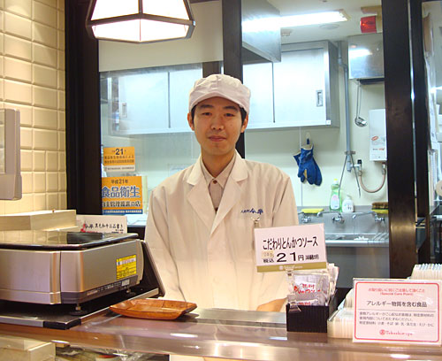
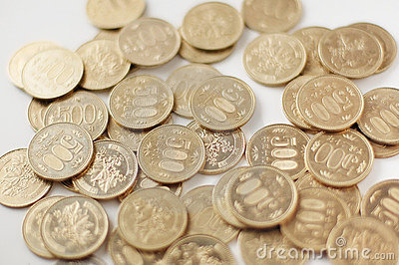
A: いくら ですか˳
A: ikura desuka
B: 80en desu
B: jaa, ringo kudasai
A: hai.
arigatō gozaimashita!
mata okoshi kudasaimase.
B: 80 円 です˳
A: じゃ, りんご 下さい˳
B: はい˳
ありがとう ございました!
また おこし下さいませ˳

Slide 17
A: いらっしゃいませ !!!
A: irasshaimaseeeeeeeeee!!!
B: sumimasen, ringo wa arimasuka
A: hai, ringo wa arimasu
B: doko ni arimasuka
A: budō no tonari ni arimasu
B: すみません, りんご は ありますか˳
A: はい、りんご は あります˳
B: どこ に あります か˳
A: ぶどう の となり に あります˳
B: いくら ですか˳
B: ikura desuka
A: 80en desu
B: jaa, ringo kudasai
A: hai.
arigatō gozaimashita!
mata okoshi kudasai mase
A: 80 円 です˳
B: じゃ, りんご 下さい˳
A: はい˳
ありがとう ございました!
また おこし下さいませ˳

Slide 18
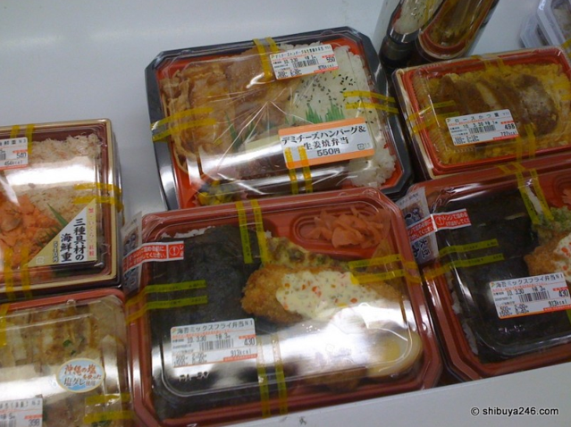
Convenience Store Favourites

Slide 19
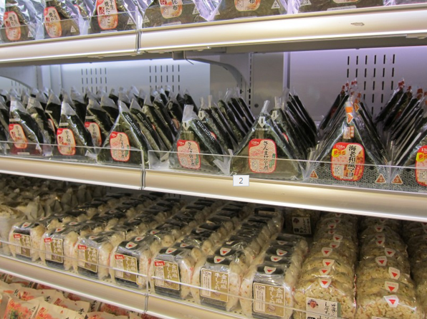
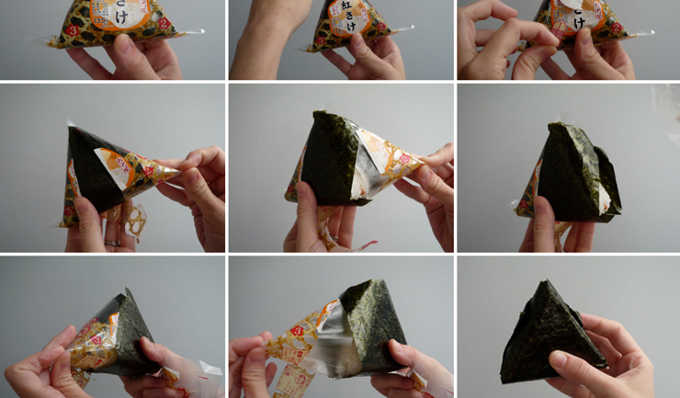
Convenience Store Favourites
onigiri

Slide 20
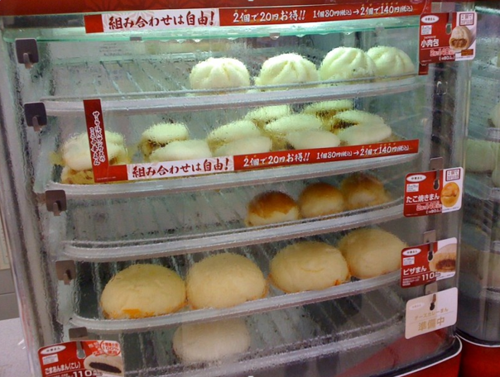
Convenience Store Favourites
nikuman
Notes:
Butaman (豚まん, butaman) — essentially an equivalent to nikuman, this name is more common in the Kansai region.
Anman (あんまん, anman) — the ingredients consist of azuki beans (koshian or tsubuan). Lard and sesame oil are typically added to increase flavor and taste. Similar to Chinese Doushabao.
Kare-man (カレーまん, karēman) — turmeric or food coloring is added to the skin to make it yellow. The ingredients are the same as meat buns or pork buns with curry-style flavoring. There is also curry man similar to curry bread or dry curry.

Slide 21
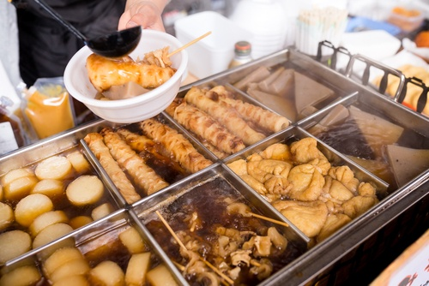
Convenience Store Favourites
oden

Slide 22
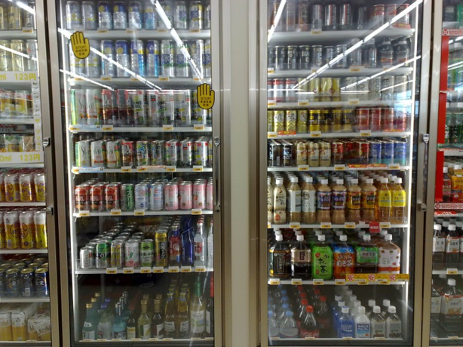
Convenience Store Favourites

Slide 23
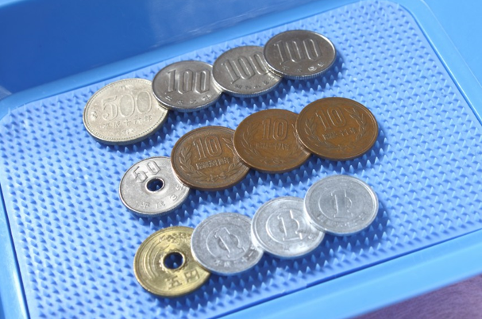
Convenience Store Etiquette

Slide 24
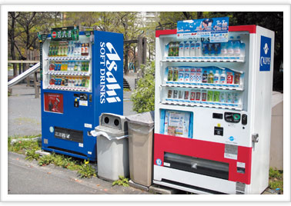
Vending Machines
https://www.youtube.com/watch?v=ZZmUuRG87sU

